Slide 1
Проголошення унр

Slide 2
Завдання уроку
Охаратеризувати відносини між УЦР та більшовиками наприкінці 1917 – на початку 1918рр.;
Визначити передумови, зміст та наслідки ІІІ та IV Універсалів;
Вчитися встановлювати причинно – наслідкові зв»язки, працювати з матеріалами, робити висновки

Slide 3
План
Жовтневі події у Києві.
ІІІ Універсал.
І Всеукраїнський з»їзд Рад.
Утворення радянської УНР.
Наступ радянських військ.
IV Універсал та проголошення незалежності УНР.
Мирні переговори у Брест – Литовську.

Slide 4
Опорні поняття і дати
Опорні поняття:
Корніловський заколот;
Жовтневий переворот;
ІІІ Універсал;
IV Універсал;
І Всеукраїнський з»їзд Рад;
Бій під Крутами
Опорні дати:
7 листопада ( 25 жовтня ) 1917р. – Жовтневий переворот;
17(4) грудня 1917р. – початок роботи І Всеукраїнського з»їзду Рад;
24 – 25 ( 11 – 12) грудня 1917р. – І Всеукраїнський з»їзд Рад у Харкові;
20 ( 7 ) листопада 1917р. – прийняття ІІІ Універсалі, проголошення УНР;
22 ( 9) січня 1918р. – проголошення IV Універсалу; проголошення незалежності УНР
29 ( 16) січня 1918р. – повстання на заводі «Арсенал»;
29 січня 1918р. – бій під Крутами;

Slide 5
Проблемне завдання
Проаналізуйте взаємовідносини між Радянською Росією та Центральною Радою наприкінці 1917 – на початку 1918 року. Дайте їм оцінку

Slide 6
Актуалізація опорних знань
Як розвивалися стосунки УЦР і Тимчасового уряду восени 1917 р.?
Коли і за яких обставин більшовики прийшли до влади в Росії?
Які були гасла і перші кроки більшовицької влади?

Slide 7
Наростання економічної кризи, невдачі на фронті,розстріл липневої демонстрації посилення національних рухів
Невдоволення діяльністю Тимчасового уряду
Розгром корніловського заколоту
Корніловський заколот
Посилення впливу більшовиків
Підготовка до захоплення влади більшовиками – утворення штабу по підготовці повстання ВРК

Slide 8
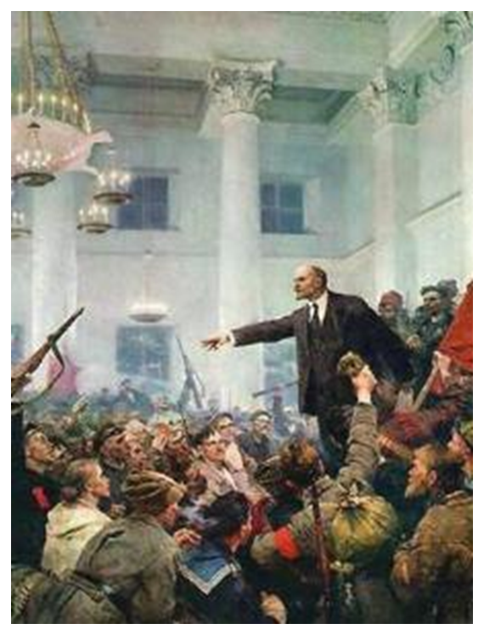
Жовтневий переворот
7 листопада ( 25 жовтня ) 1917р
ІІ Всеросійський з»їзд рад робітничих і солдатських депутатів
ВЦВК на чолі з Л.Каменєвим
Рада народних комісарів на чолі з В.Леніним
ДЕКРЕТИ
С.Серов.
Ленин проголошує Радянську владу.
Про мир
Про землю
Курс на встановлення влади більшовиків на всій території Російської держави

Slide 9
Жовтневі події у Києві.
Утворення комітету для охорони революції в Україні
Резолюція ЦР від 08.11.1917р про повстання більшовиків у Петрограді
Збройне повстання у Києві під керівництвом більшовиків
29 – 31 жовтня ( 10 – 12 листопада ) 1917року
20 ( 7 ) листопада 1917р. - прийняття ІІІ Універсалу та проголошення УНР

Slide 10
З ІІІ Універсалу Української Центральної Ради. 7 (20) листопада 1917 р.
«..Віднині Україна стає Українською Народною Республікою. Не віддаляючись від Російської Республіки й зберігаючи єдність її, ми твердо станемо на нашій землі, щоб силами нашими помогти всій Росії, щоб уся Російська Республіка стала федерацією рівних і вільних народів.
До Установчих Зборів України вся влада …належить нам, Українській Центральній Раді, і нашому правительству – Генеральному Секретаріатові України... Однині на території Української Народної Республіки існуюче право власності на землі поміщицькі та інші землі нетрудових хазяйств сільськогосподарського значення, а також на удільні, кабінетні та церковні землі – касується. Признаючи, що землі ті єсть власність усього трудового народу й мають перейти до нього без викупу, Українська Центральна Рада доручає Генеральному Секретареві по земельних справах негайно виробити Закон про те, як порядкувати … тими землями до Українських Установчих Зборів...
На території Народної Республіки України від сього дня встановлюється по всіх підприємствах вісім годин праці...
Так само будемо дбати, щоб на мирному конгресі права народу українського в Росії і по за Росією не було в замиренню порушено. Але до миру кожен громадянин Республіки України, … повинен стояти твердо на своїх позиціях як на фронті, так і в тилу...
З тою метою приписуємо Генеральному Секретарству Судових Справ зробити всі заходи, упорядкувати судівництво і привести його до згоди з правними поняттями народу...Так само в Українській Народній Республіці має бути забезпечено всі свободи, здобуті всеросійською революцією: свободу слова, друку, віри, зібраннів, союзів, страйків, недоторканості особи і мешкання, право і можливість уживання місцевих мов у зносинах з усіма установами...»
Якими були основні положення Універсалу?
Чим його зміст відрізняється від І та ІІ Універсалів?
Як ви думаєте, як поставилось до нього населення України? Чому?

Slide 11
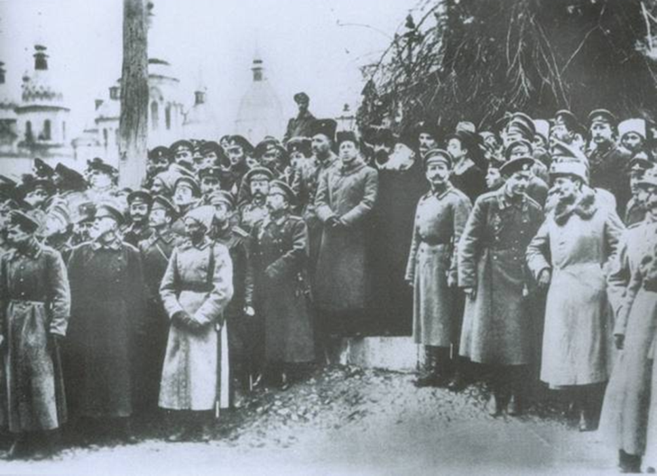
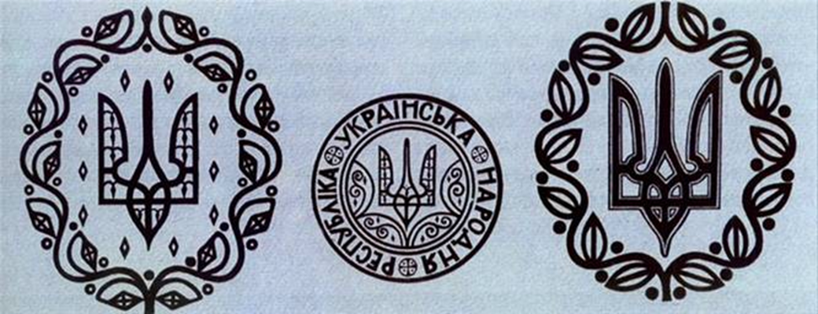
Герб і печатка УНР
Проголошення ІІІ-го Універсалу. Київ, листопад 1917 р.

Slide 12
4(17) грудня 1917 р. РНК надіслав до Києва “Маніфест до українського народу з ультимативними вимогами до Української Ради”.
За цим документом РНК, з одного боку, визнавав УНР та право “національної незалежності українського народу ”, а з іншого – відмовлявся сприймати “Раду як повноважного представника трудящих і експлуатованих мас Української республіки ”, оскільки остання не визнавала радянської влади в Україні.
У “Маніфесті” були сформульовані вимоги більшовицької влади до Центральної Ради:
не пропускати через Україну антибільшовицькі війська до Росії;
припинити роззброєння червоногвардійських загонів в Україні і повернути їм зброю;
відмовитись від спроб перетворити Південно-Західний фронт в Український з підпорядкуванням його Центральній раді;
пропускати більшовицькі війська через Україну на Південний фронт.
Чому РНК оформив свої претензії до Центральної Ради у вигляді ультиматуму?
При могла Центральна Рада прийняти вимоги РНК? Чому?

Slide 13
УЦР
більшовики
І Всеукраїнський з»їзд Рад
17 ( 4 ) грудня 1917р.
Ультиматум РНК
8 грудня 1917р. – захоплення більшовиками Харкова.
24 – 25 (11 – 12) грудня 1917р. – І Всеукраїнський з»їзд рад

Slide 14
І Всеукраїнський з»їзд Рад
( м.Харків )
Встановлення радянської влади на Україні
Створення радянської Української Народної Республіки
Утворення уряду – Народний секретаріат
Утворення ЦВК
Звернення до РНК про військову допомогу

Slide 15
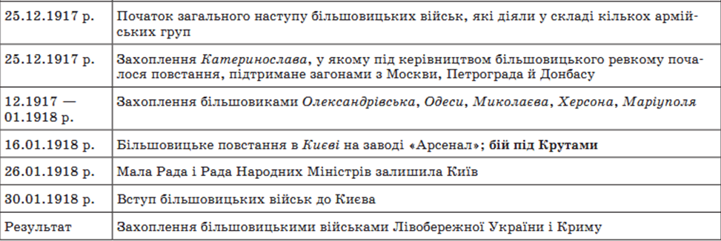
Наступ радянських військ

Slide 16
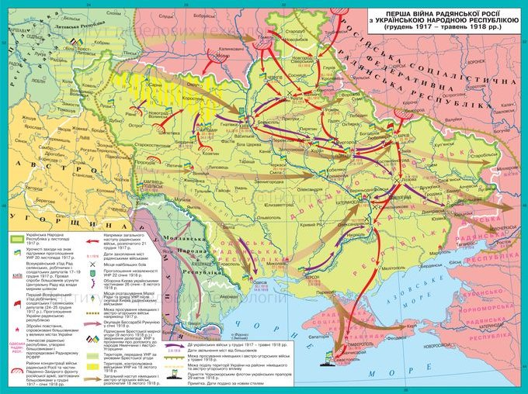

Slide 17
IV Універсал Української Центральної Ради. ( 22 (9) січня 1918 р.)
« Народе України!
Твоєю силою, волею, словом стала на Землі українській вільна Народня Республіка... Однині Українська Народня Республіка стає самостійною, ні від нікого незалежною, вільною, суверенною державою українського народу....Зо всіма сусідніми державами, … ми хочемо жити в згоді й приязні, але ні одна з них не може втручатися в життя Самостійної Української Республіки.
Власть в ній буде належати тільки народові України, іменем якого, поки зберуться Українські Установчі Збори, будемо правити ми, Українська Центральна Рада, … та наш виконуючий орган, який однині матиме назву Ради Народніх Міністрів.
Отож насамперед приписуємо Правительству Республіки нашої – Раді Народніх Міністрів – від цього дня вести розпочаті вже нею переговори про мир з центральними державами цілком самостійно й довести їх до кінця,… і установити мир, щоб наш край розпочав своє господарське життя в спокою й згоді...
В справі земельній комісія, вибрана на останній сесії нашій, вже зробила закон про передачу землі трудовому народові без викупу, прийнявши за основу скасування власности й соціялізацію землі...
Всі ж демократичні свободи, проголошені 3-м Універсалом, Українська Центральна Рада підтверджує і зокрема проголошує: в самостійній Українській Народній Республіці нації користуватимуться правом національно-персональної автономії, признаним за ними законом 9-го січня.»
Які основні ідеї містить текст Універсалу?
В чому він розвиває текст попередніх документів УЦР?
В чому ви бачите його значення?

Slide 18
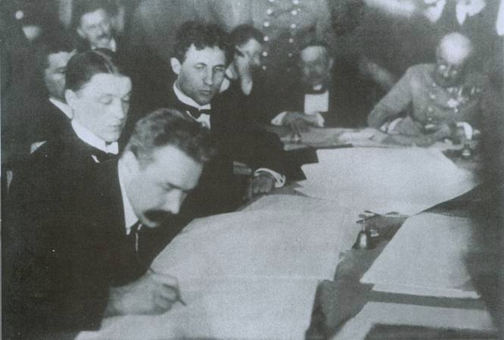
Мирні переговори у Брест – Литовську
Опрацювати п.5 §17 і дати відповіді на запитання:
Які причини спонукали Центральну Раду підписати сепаратний мирний договір з Центральними державами?
На яких умовах укладався Брест – Литовський мирний договір?
У чому полягало його історичне значення?
Підписання Берестейського миру.
1918 р.

Slide 19
Закріплення
Проаналізуйте взаємовідносини між Радянською Росією та Центральною Радою наприкінці 1917 – на початку 1918 року. Дайте їм оцінку

